Slide 1
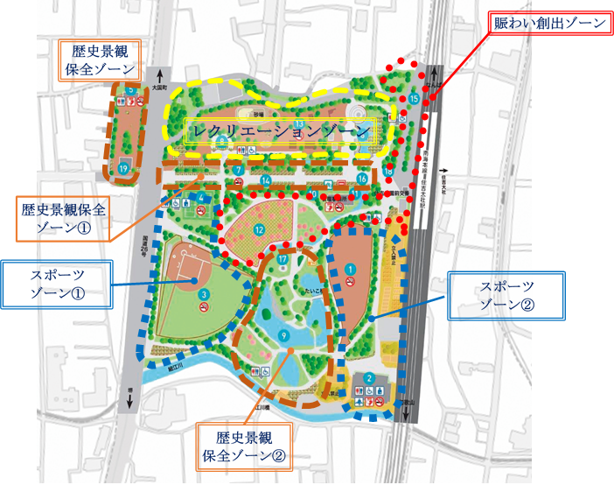

鳳土木事務所／公園課
令和２年４月
【概要版】住吉公園マネジメントプラン （案） 『日本最古の公園の一つとして、歴史が息づくレクリエーションの場となる公園』
①取組基本方針
公園の特色を活かす
民間活力の導入
安全・安心・快適
都市の環境を保全
・住吉大社と連携し、日本最古の公園としての歴史資産・景観を保全し、国内外からの観光客を誘致する公園
・公園の利便性向上や施設機能の向上等、民間活力を導入し、利用者サービスと公園機能の向上を図る公園
・ 地域、民間との連携により、一年を通じてイベントを開催する公園
・ ユニバーサルデザインの充実とともに、良好な維持管理による快適な園内空間を生み出す公園
・都心部に位置する貴重なみどり空間として、園内の自然環境を保全し、さらなるみどり空間を創出する公園
②ゾーンの設定
③ゾーン別の方針
④取組の主な方針
賑わい創出ゾーン
○南海本線住吉大社駅に隣接しており、 駅前広場周辺及び桜広場を中心として賑わいを創出するゾーン
運営管理の方針
住吉大社に隣接し、園内に歴史的建造物等を多く有することから、周辺地域と一体となった歴史的・文化的価値の情報発信等を実施。 公園の特徴的な景観である心字池周辺のマツや汐掛道の並木などの植栽管理を通じて、歴史的景観の保全・発信を実施。 身近な自然とのふれあいや環境学習など、自然の恵みを実感できる活動を推進。
レクリエーションゾーン
○都心部にある貴重なみどり空間を活用し、 子どもから大人までが様々なアクティビティを楽しむことができるゾーン
スポーツゾーン
○インドアスポーツが可能な体育館をはじめ、多様なスポーツ施設を活用して府民の健康増進を図るゾーン
維持管理の方針
現在も歴史的風情をとどめる「汐掛道」や「花と水の広場」を中心に草花で彩り、公園のシンボルエリアにふさわしい景観づくりを実施。 桜広場は公園唯一の広場で、バーベキューが可能な場所であり多くの来園者で賑わうことから、適正な維持管理と利用調整を実施。 公園開設当初からある心字池は、大正、平成と改修され、現在までその面影をとどめているため、歴史的な景観に配慮した管理を実施。
歴史景観保全ゾーン
○住吉大社の参道に続く汐掛道や高灯篭、明治時代の面影を残す心字池などの歴史景観を保全するゾーン
<参考>公園の概要
・概要：
住吉公園は、大阪市の南西部に位置し、日本で最も古い公園のひとつとして、明治６年８月２日に開設された。面積は8.0ha と府営公園では最も小さい公園でありながら、体育館や野球場、テニスコート等の運動施設をはじめ、心字池や花と水の広場、壁泉等の水を使った修景施設など多様な施設がある。また、市街地の中にあって駅に隣接し、住吉大社も近いことから、日常的に多くの人が訪れている。
・開設面積：8.0 ha
・年間利用者数（H30年度）：約90万人
・開設年度：明治６年８月２日
・主要施設：
テニスコート、軟式野球場、児童遊戯場、花と水の広場、桜広場、体育館、集会所
周辺見取り図
ベース図：NTT空間情報㈱

